Slide 1
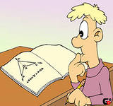
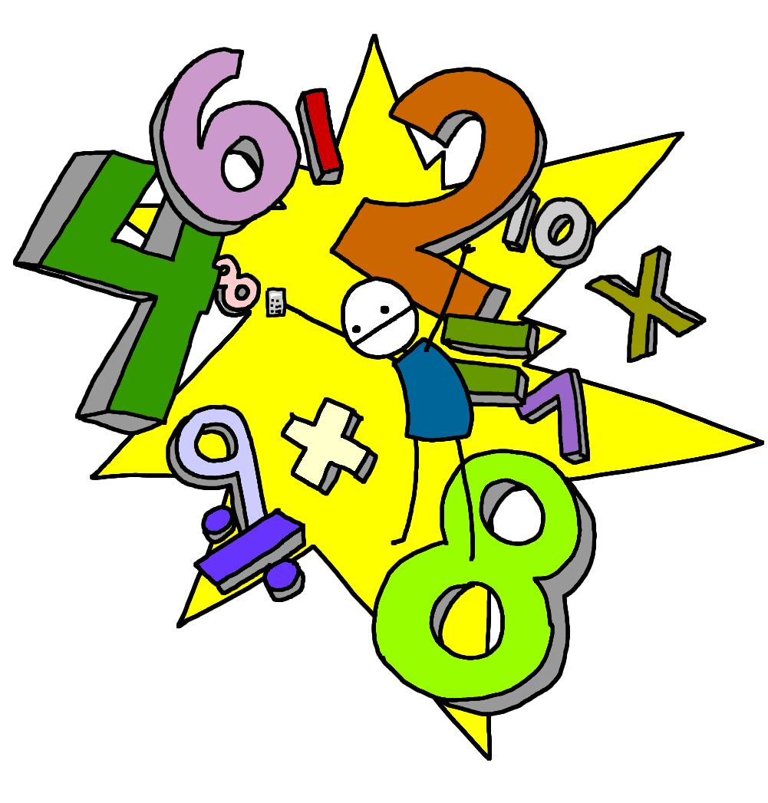
Прекрасная
страна
« Математика»

Slide 2

Математика, ребята,
В жизни нужный всем предмет,
Без неё не состоится на луну полёт ракет,
Без неё нельзя учиться,
Без неё нельзя считать,
Без неё нельзя трудиться и планеты открывать.

Slide 3
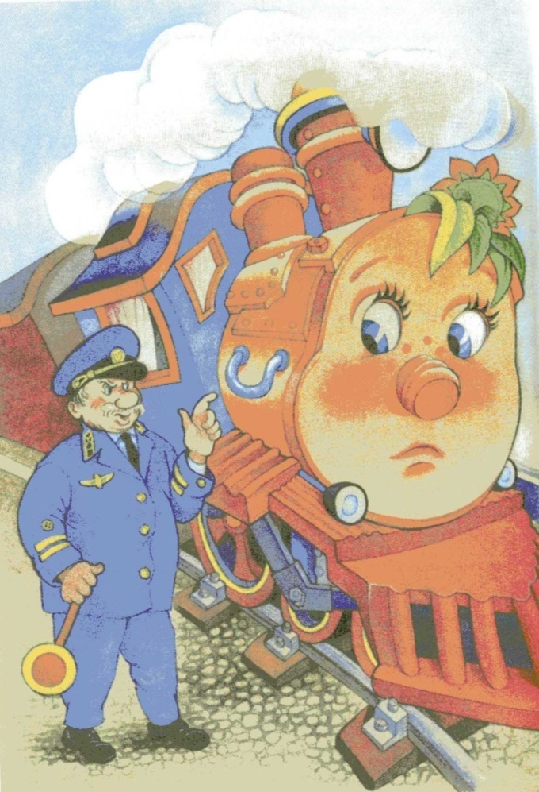
Весёлый паровозик

Slide 4
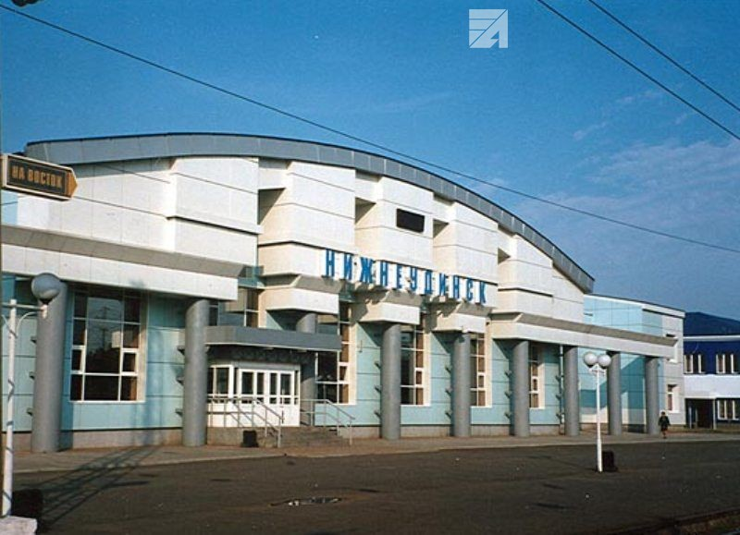

Вокзал
Станция
Шутейкино
Станция
Сосчитайкино
Станция
Соображайкино
Станция
Загадайкино

Slide 5

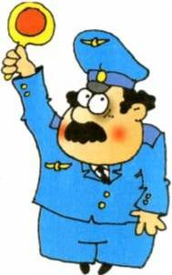

Slide 6
1 станция.
Сосчитайкино.

Slide 7

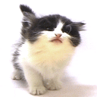
1 . В комнате 4 угла. В каждом углу сидит кошка. Напротив каждой кошки по три кошки. На хвосте каждой кошки по одной кошке. Сколько же всего кошек в комнате?

Slide 8

2. Найти 2 числа, произведение и частное которых равно 24.

Slide 9

3. Сколько получится десятков, если 2 десятка умножить на 3 десятка?

Slide 10
4. Подбери три числа, сумма которых равна 50.
17 12 24 5 13 16 25 8 19 4

Slide 11
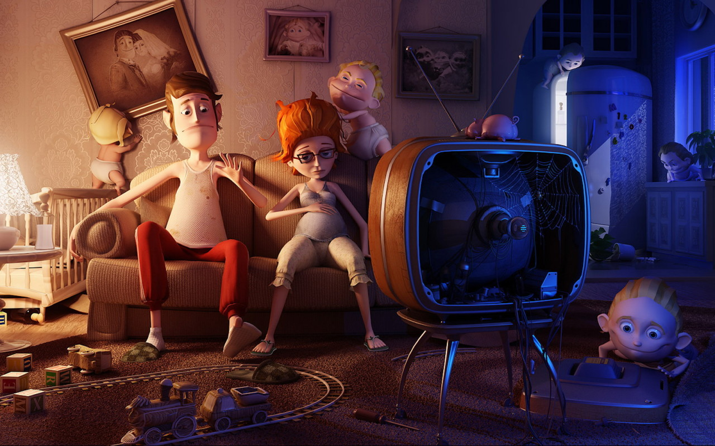
5. У родителей 6 сыновей. У каждого из них есть сестра. Сколько всего детей в семье?

Slide 12
2 станция.
Соображайкино.

Slide 13
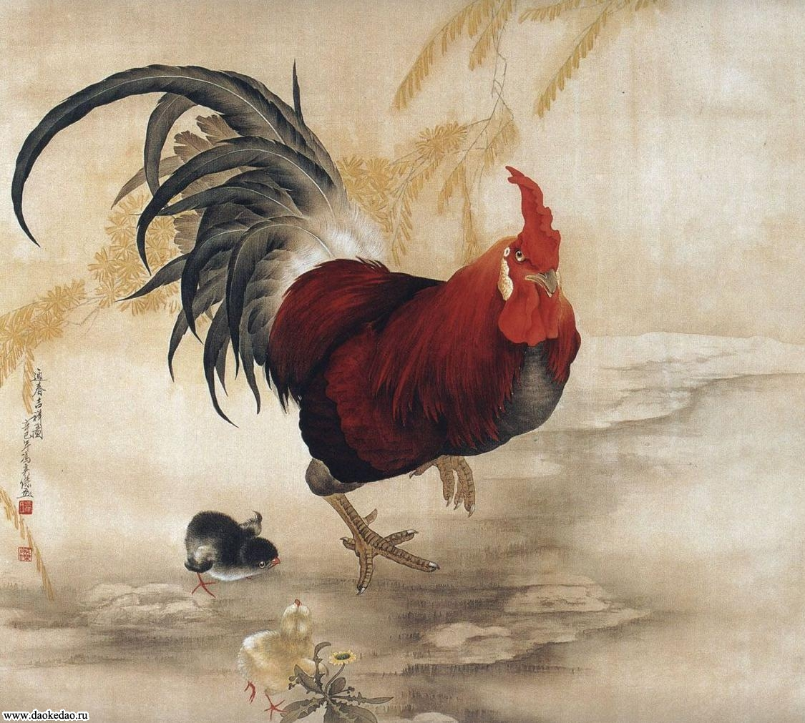
1. Петух, стоя на одной ноге, весит 5 кг. Сколько он весит, стоя на двух ногах?

Slide 14
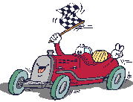
2. Пассажир автобуса ехал в село. По дороге он встретил пять грузовиков и три легковые машины. Сколько всего машин ехало в село?

Slide 15
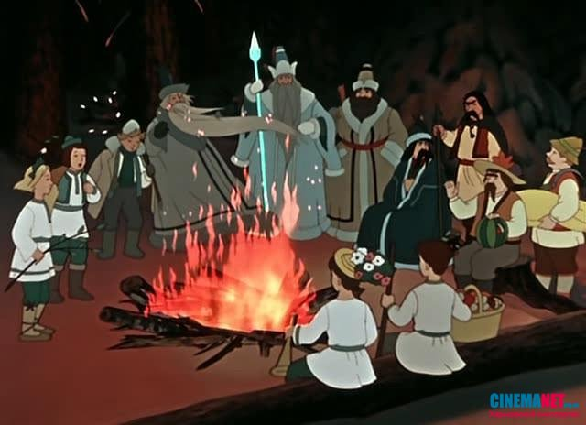
3. Сколько месяцев в году имеют 28 дней?

Slide 16

4. Шнур длиной 24 м разрезали на равные части, сделав 3 разреза. Какова длина каждой части?

Slide 17
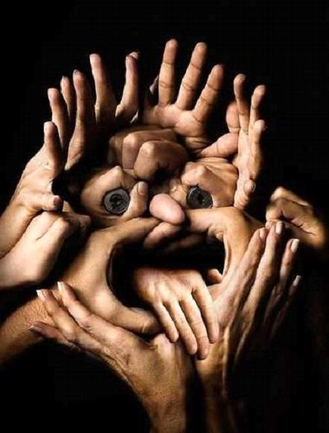
5. На руках 10 пальцев. Сколько пальцев на 10 руках?

Slide 18
3 станция.
Загадайкино.

Slide 19

1. Проживают в трудной книжке
Хитроумные братишки,
Десять их, но братья эти
Сосчитают всё на свете.

Slide 20

2. Арифметический я знак,
В задачнике меня найдешь во многих
строчках,
Лишь букву «о» ты вставишь, зная как,
И я – географическая точка.

Slide 21
3. В школе есть такая птица,
Если сядет на страницу,
То с поникшей головой
Возвращаюсь я домой.

Slide 22
4. Эта цифра – акробатка,
Если на голову встанет,
То другой она уж станет.

Slide 23
5. Я приношу с собою боль,
В лице – большое искаженье.
А «ф» на «п» заменишь коль,
То превращусь я в знак сложенья.
+

Slide 24
4 станция.
Шутейкино.

Slide 25

1. На грядке сидели 4 воробья. К ним прилетели ещё 2 воробья. Кот Васька подкрался, схватил одного воробья и убежал. Сколько воробьёв осталось на грядке?

Slide 26
2. Шли по дороге два мальчика, и нашли 2р. За ними ещё четверо идут, сколько они найдут?

Slide 27

3. На ёлке горели 5 свечей, 2 из них задули. Сколько осталось?

Slide 28
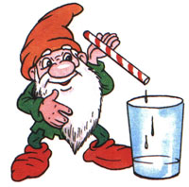
4. Сколько горошин может войти в пустой стакан?

Slide 29
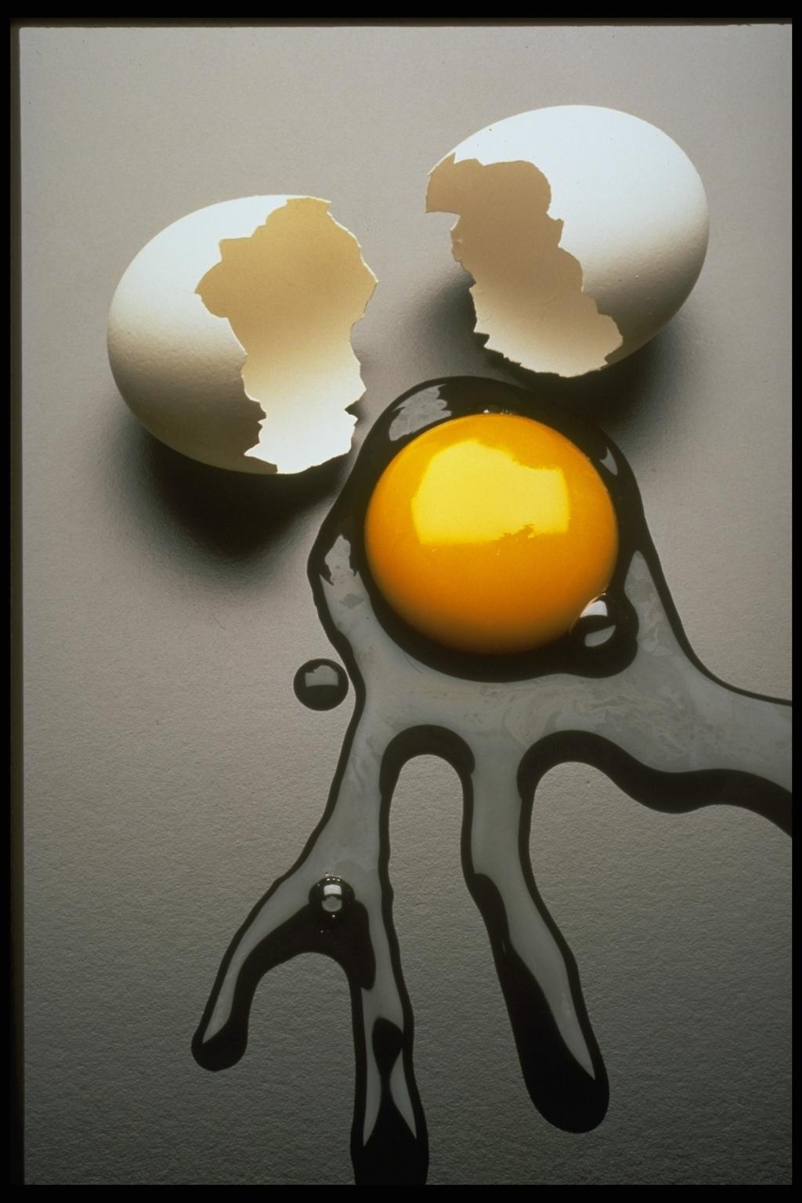
5. Как может брошенное яйцо пролететь 3 метра и не разбиться?

Slide 30
5. Как может брошенное яйцо пролететь 3 метра и не разбиться?
Вокзал.

Slide 31
Проверьте себя:
1. Сосчитайкино. 2. Соображайкино
1. 4 кошки 1. 5 кг.
2. 24 и 1 2. 1 автобус.
3. 60 десятков 3. 12 месяцев
4. 17 + 25 + 8 = 50 4. 6 м
5. 7 детей 5. 50 пальцев
3. Загадайкино. 4. Шутейкино.
1. 0,1,2,3,4,5,6,7,8,9 1. 0
2. + (полюс) 2. ничего не найдут
3. 2 3. 2
4. 9 4. ни одной горошины, они не ходят
5. Флюс 5. если оно варёное.

Slide 32
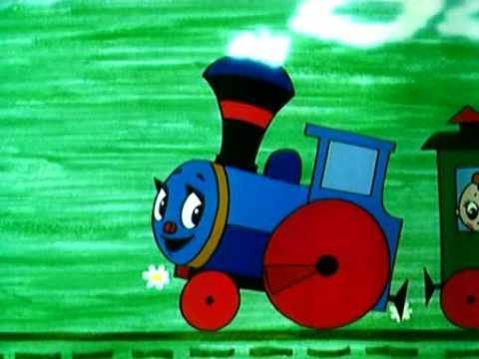
Спасибо за путешествие! До новых встреч!

